Slide 1
Global Warming
Temperaturanomalie - Abweichungen der Temperatur von Temperatur-Mittelwerten
National Centers for Environmental Information – USA:
https://www.ncei.noaa.gov/access/monitoring/climate-at-a-glance/global/mapping/202302
National Centers for Environmental Information (NCEI)
NOAA, Mail Code E/NE42
325 Broadway
Boulder, CO 80305
ncei.info@noaa.gov
(828) 271-4800
The National Centers for Environmental Information (NCEI), formerly the National Geophysical Data Center (NGDC), located in Boulder, Colorado, is a part of the US Department of Commerce (USDOC), National Oceanic & Atmospheric Administration (NOAA), National Environmental Satellite, Data and Information Service (NESDIS).

Slide 2
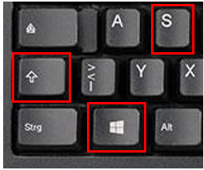
Global Warming
Finde Orte, wo es in bestimmten Monaten weit über dem Durchschnitt zu warm bzw. zu kalt war.
Rufe folgende Internetseite auf:
https://www.ncei.noaa.gov/access/monitoring/climate-at-a-glance/global/mapping/202302
Wähle das entsprechenden Jahr und Monat aus.
Suche einen Ort, wo es unter dem Durchschnitt zu kalt bzw. zu warm ist.
Erstelle einen Screenshot der Landkarte und kopiere diesen in die Folie. Video zu Snipping Tools.
Screenshot erstellen: Windows-Taste – Shift – S, Rahmen aufziehen
Einfügen auf der Folie in PP: Strg + C
Schreib in die Legenden den Staat bzw. Ort wo du die Extremwerte gefunden hast. Schiebe die Legenden zu den Orten mit den Extremwerten.
Einfärben der Kästchen.
Ein Beispiel findest du auf der nächsten Seite!

Slide 3
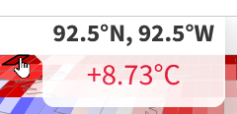
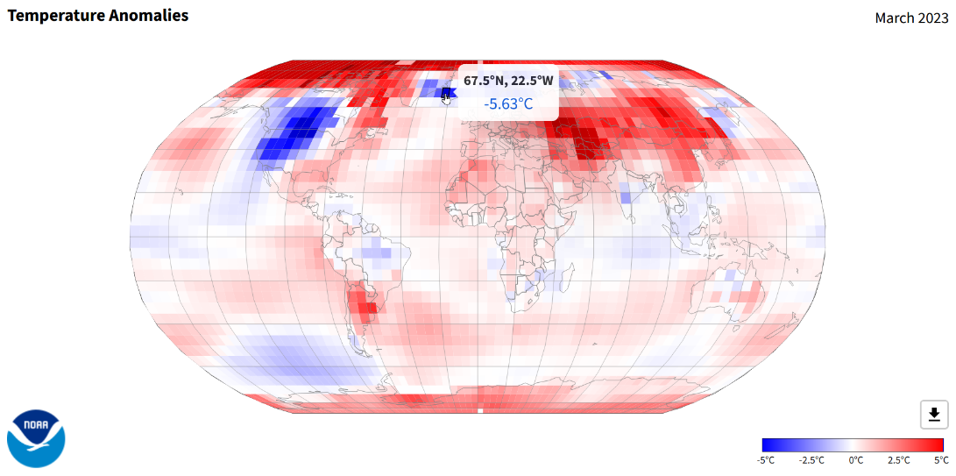
März 2023 – Temperaturanomalie - Abweichungen der Temperatur von Temperatur-Mittelwerten
Arktis
Island

Slide 4

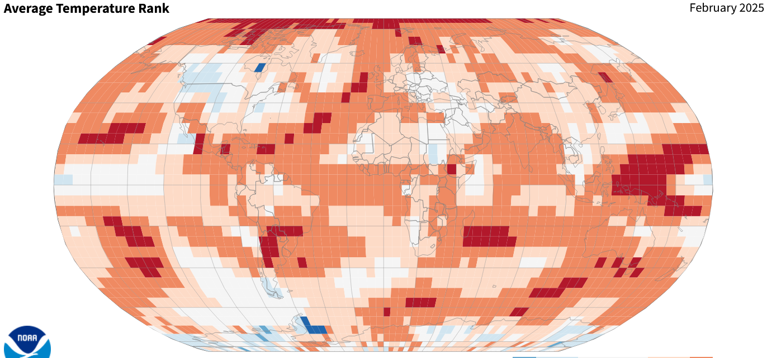
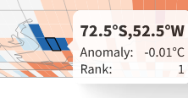
Februar 2025 – Temperaturanomalie - Abweichungen der Temperatur von Temperatur-Mittelwerten
Arktis
Antarktis

Slide 5
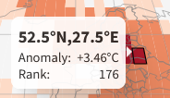
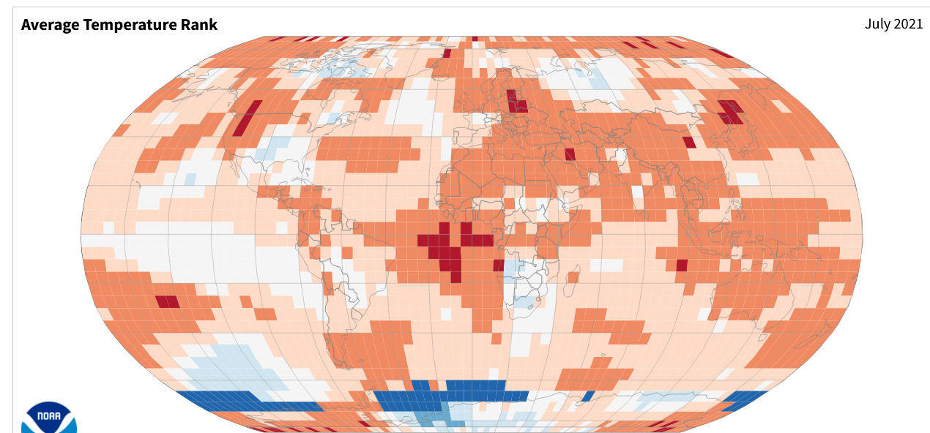
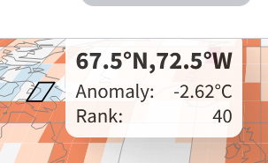
Juli 2021 – Temperaturanomalie - Abweichungen der Temperatur von Temperatur-Mittelwerten
Ukraine, Polen
Kanada

Slide 6
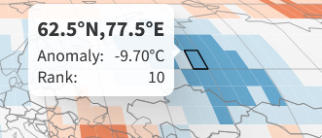
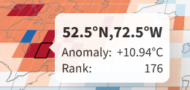
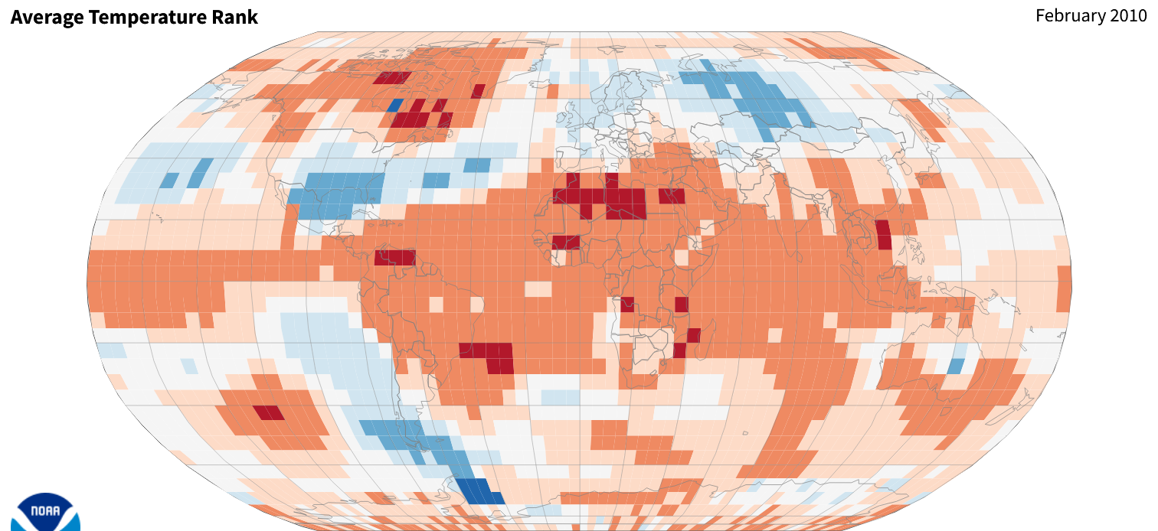
Februar 2010 – Temperaturanomalie - Abweichungen der Temperatur von Temperatur-Mittelwerten
Sibirien
Kanada

Slide 7
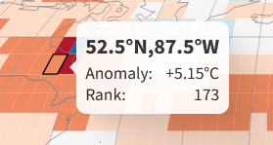
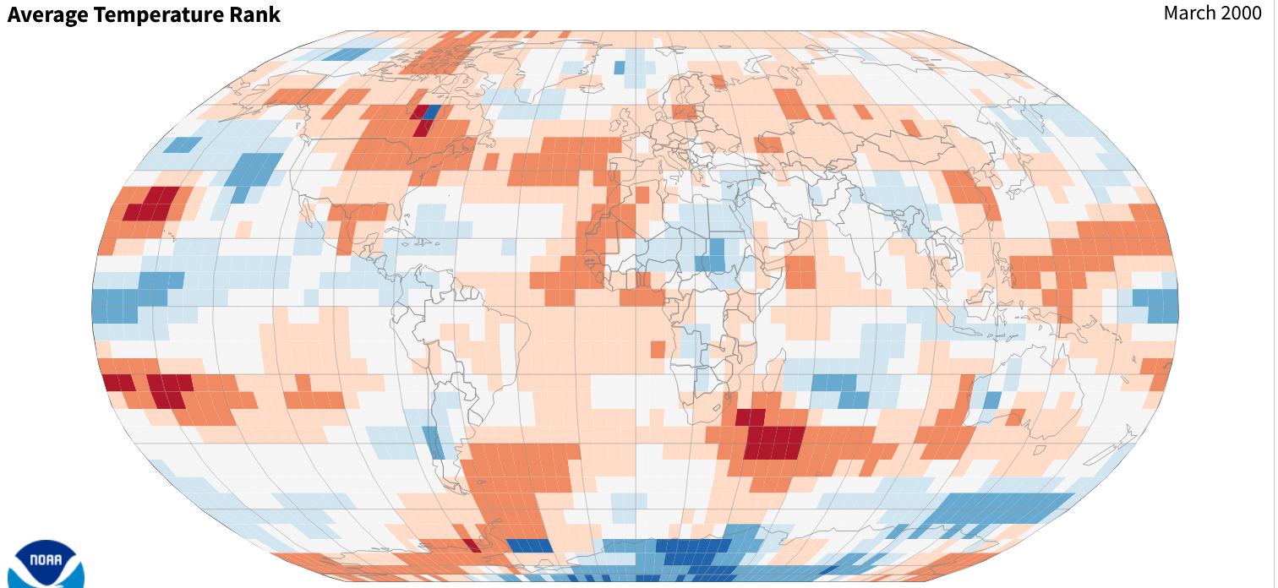
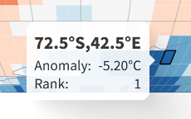
März 2000 – Temperaturanomalie - Abweichungen der Temperatur von Temperatur-Mittelwerten
Kanada
Antarktis

Slide 8
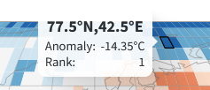
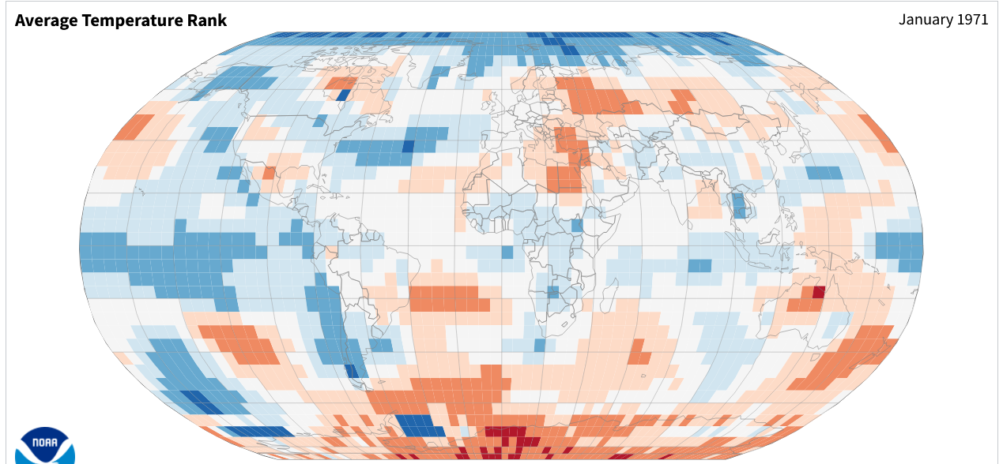
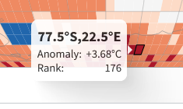
Eigenes Datum, z. B. Jänner 1971
Temperaturanomalie - Abweichungen der Temperatur von Temperatur-Mittelwerten
Arktis
Antarktis

